Slide 1
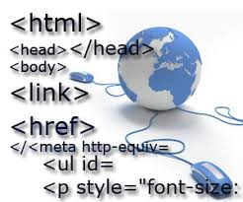
Сабақтың тақырыбы:
Web-құжатта мәтінді безендіру
10-сынып

Slide 2
Сабақтың мақсаты:
Мәтінді форматтау тегтерімен танысып, web-парақшаларды әзірлеу

Slide 3
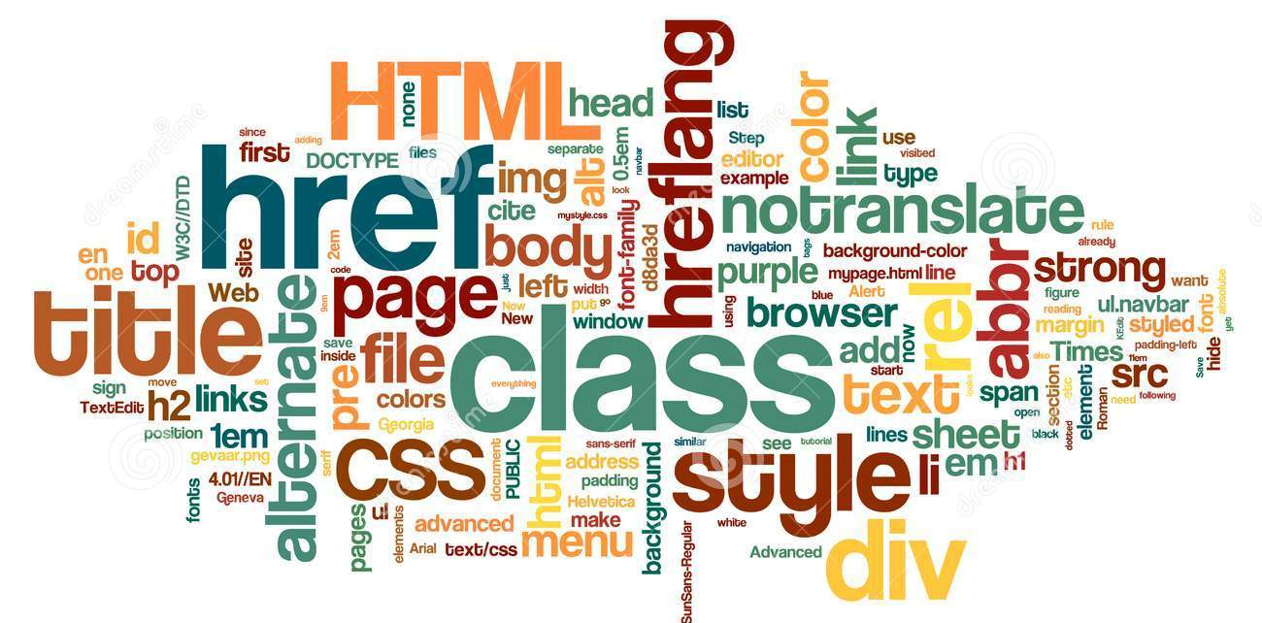
Бағалау критерийлері:
* Мәтінді форматтау тегтерінің жұмысымен танысады;
* Абзац енгізу және мәтінді туралау тегтерімен жұмыс істей алады;
* HTML кодын енгізіп, веб-бет жасай алады.

Slide 4


Сәйкестендіріңіз
<HTML></HTML> |  | ҚҰЖАТТЫҢ ТАҚЫРЫП БӨЛІМІ
<HEAD></HEAD> |  | ҚҰЖАТТЫҢ ДЕНЕСІ
<TITLE></TITLE> |  | БЕТТІҢ БАСЫ ЖӘНЕ СОҢЫ
<BODY></BODY> |  | БЕТТІҢ АТАУЫ

Slide 5

Мәтінді форматтау – бұл мәтіннің түрін безендіруге, соның ішінде шрифті редакциялау немесе түрлі эффектілерді қолдану үшін құралдарды таңдау

Slide 6
Мысалы,
<H1> Информатика 10 сынып </H1>
<H2> Информатика 10 сынып </H2>
<H3> Информатика 10 сынып </H3>
<H4> Информатика 10 сынып </H4>
<H5> Информатика 10 сынып </H5>
<H6> Информатика 10 сынып </H6>
Құжат тақырыптары
Тақырып – парақтағы ақпаратты визуалды түрде жақсы көрсету үшін қолданылады. Веб-парақтың маңызды мазмұнын және құрылымын тақырып анықтауға көмектеседі. HTML-де <h1> -ден <h6> -ге дейінгі алты деңгейлік тег бар. Әр деңгейдің өз көлемі бар. Тақырыпты браузерлер кәдімгі мәтінге қарағанда үлкенірек және қою, қалың штрифт түрінде көрсетеді.

Slide 7
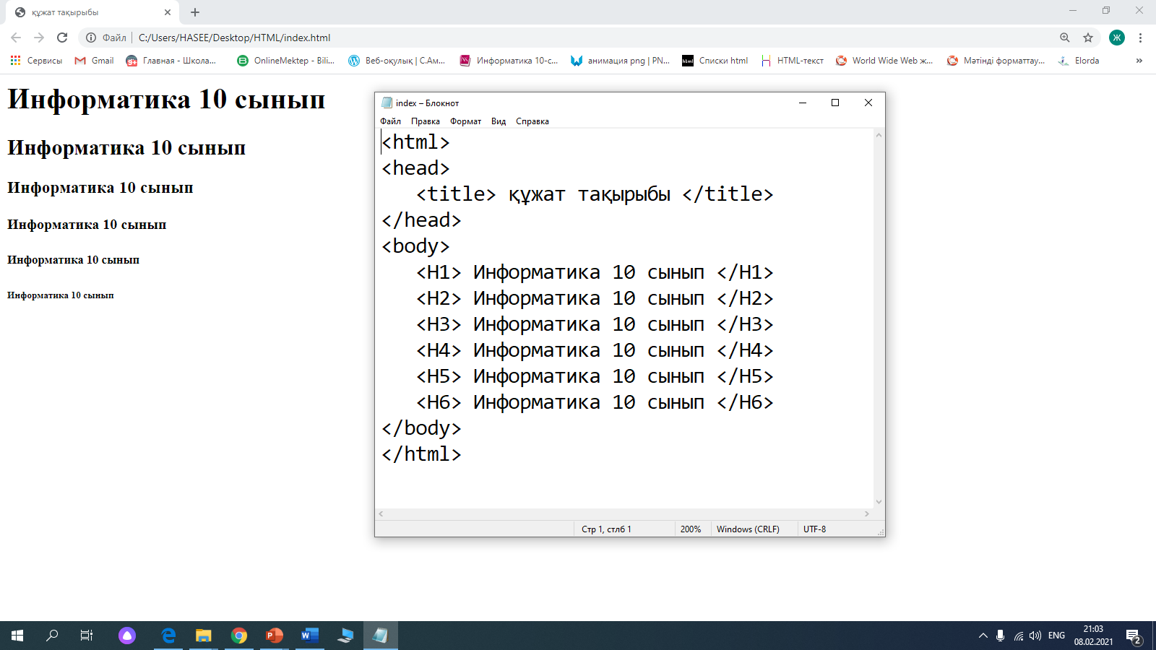
Құжат тақырыптары
Блокноттағы түрі
Ескерту:
егер тақырып деңгейін көрсетпесеңіздер, браузер оны <H> өлшемімен көрсетеді.
Браузердегі түрі

Slide 8
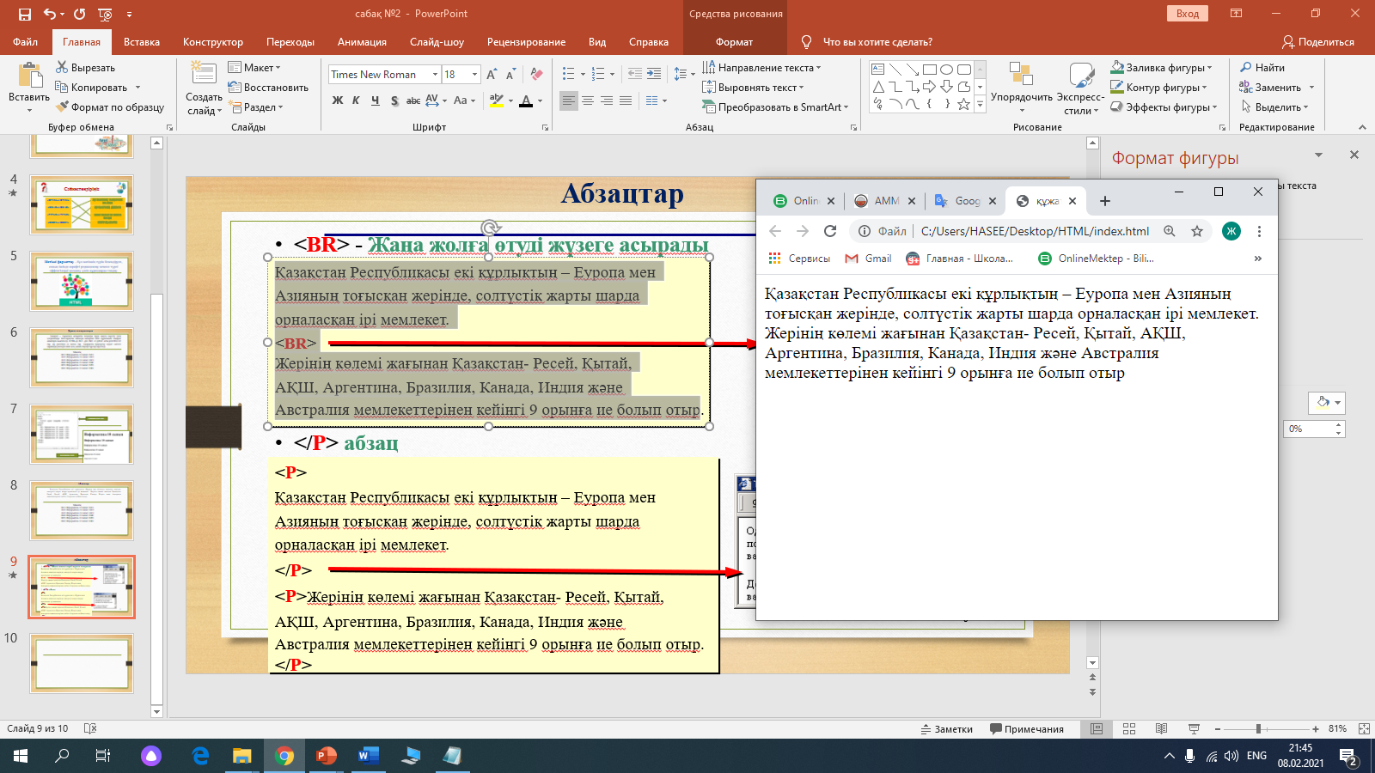
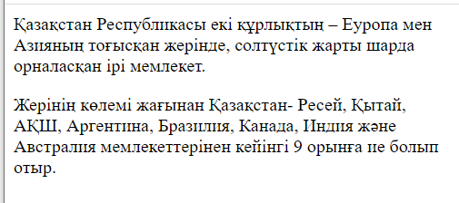
Абзацтар
<BR> - Жаңа жолға өтуді жүзеге асырады
</P> абзац
Қазақстан Республикасы екі құрлықтың – Еуропа мен
Азияның тоғысқан жерінде, солтүстік жарты шарда
орналасқан ірі мемлекет.
<BR>
Жерінің көлемі жағынан Қазақстан- Ресей, Қытай,
АҚШ, Аргентина, Бразилия, Канада, Индия және
Австралия мемлекеттерінен кейінгі 9 орынға ие болып отыр.
<P>
Қазақстан Республикасы екі құрлықтың – Еуропа мен
Азияның тоғысқан жерінде, солтүстік жарты шарда
орналасқан ірі мемлекет.
</P>
<P>Жерінің көлемі жағынан Қазақстан- Ресей, Қытай,
АҚШ, Аргентина, Бразилия, Канада, Индия және
Австралия мемлекеттерінен кейінгі 9 орынға ие болып отыр.
</P>

Slide 9
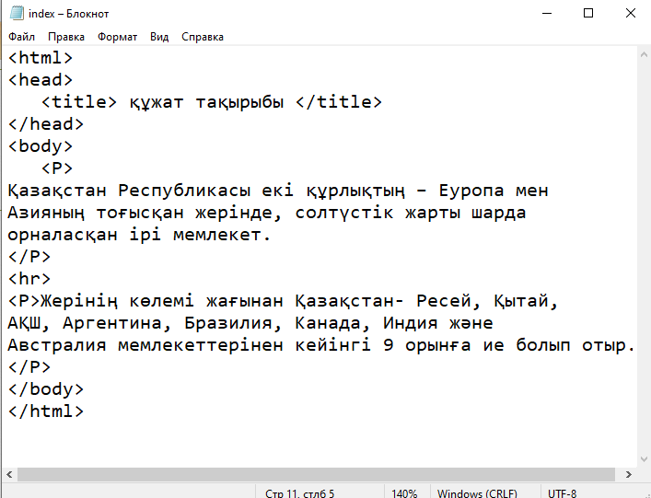
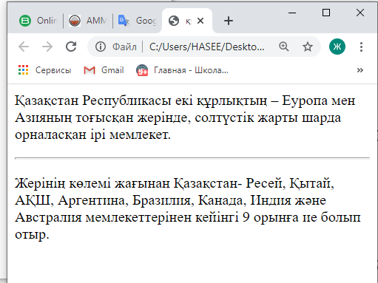
Мәтінді көлденең сызықпен бөлу
Мәтінді көлденең сызықпен бөлу үшін абзацтар арасына
<hr> тегін қолданады.
Блокноттағы түрі
Браузердегі түрі

Slide 10
Мәтінді форматтау тегтері
қою қаріп (bold) | <B>Информатика</B> | Информатика
курсив (italic) | <I>Информатика</I> | Информатика
асты сызылған (underline) | <U>Информатика</U> | Информатика
сызылып тасталған (strike out) | <S>Информатика</S> | Информатика
жоғары индекс (superscript) | 10<SUP>2</SUP> | 10²
төменгі индекс (subscript) | 101000<SUB>2</SUB> | 101000₂

Slide 11
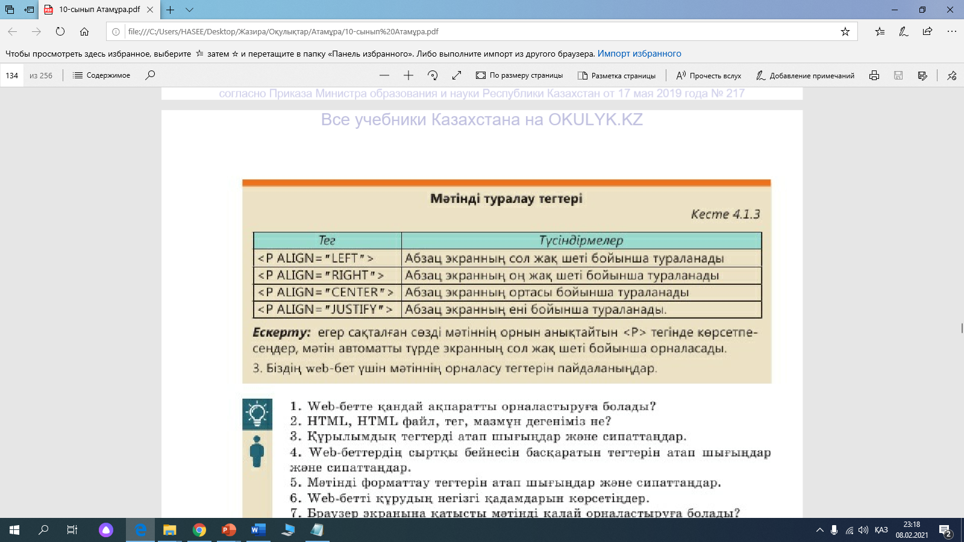
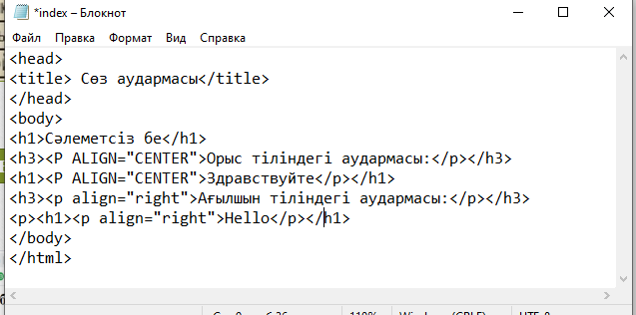
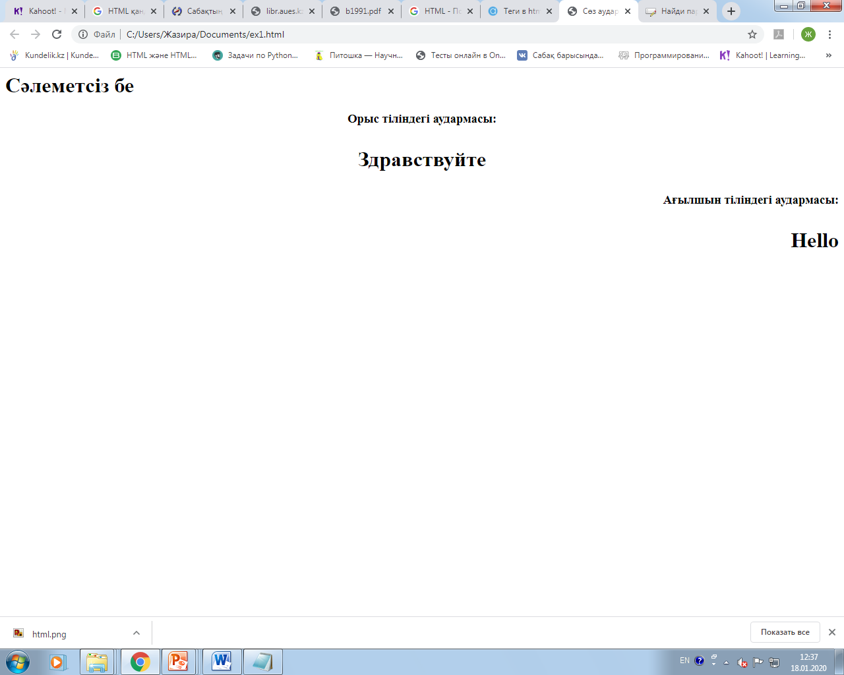
Мәтінді туралау тегтері
Блокноттағы түрі
Браузердегі түрі

Slide 12
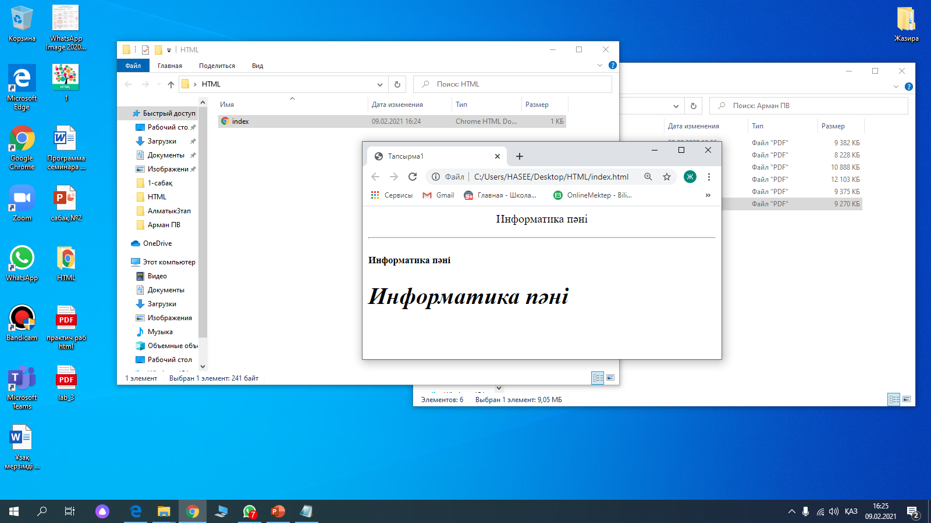
№1 тапсырма
Тегтерді браузердегі web-беттегі
орналасуы ретімен қойып шығыңыздар
<h1><i>Информатика пәні</i></h1>
<P ALIGN="CENTER">Информатика пәні</p>
<hr>
Дескриптор:
мәтінді ортаға қою тегін таңдайды;
көлденең сызық қою тегін таңдайды;
өлшемі кіші тегті таңдайды;
қаріп өлшемі үлкен және курсив қою тегін таңдайды.
<h5>Информатика пәні</h5>

Slide 13
Өзіңді тексер
<P ALIGN="CENTER">Информатика пәні</p>
<hr>
<h5>Информатика пәні</h5>
<h1><i>Информатика пәні</i></h1>

Slide 14
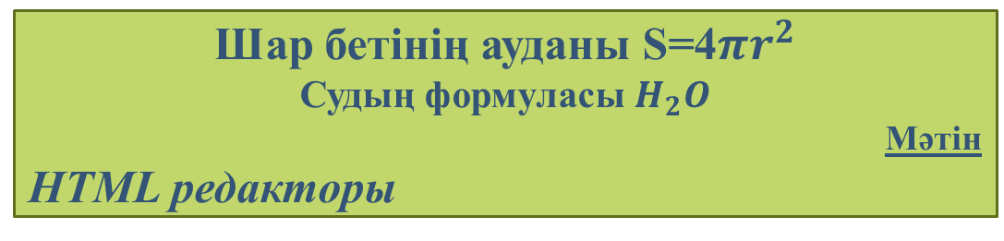
№2 тапсырма
Төмендегі мәтінді шығаратын web-бетті құрыңыздар:
Шар бетінің ауданы S=4$πr^{2}$
Судың формуласы $H_{2}O$
Мәтін
HTML редакторы
Дескриптор:
мәтінді ортаға қою және қаріп үлкейту, жоғары индекс тегтерін таңдайды;
өлшемі кіші, ортаға қою және төменгі индекс қою тегтерін таңдайды;
оң жаққа қою және астын сызу тегтерін таңдайды;
сол жаққа қою және курсив қою тегін таңдайды.

Slide 15
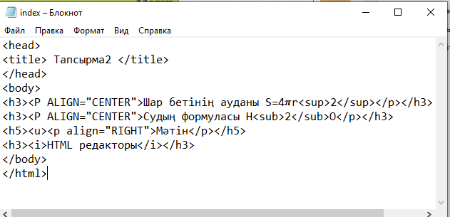
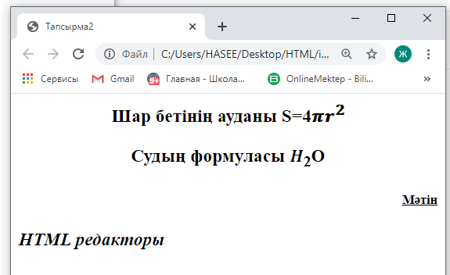
Өзіңді тексер
Төмендегі мәтінді шығаратын web-бетті құрыңыздар:
Шар бетінің ауданы S=4$πr^{2}$
Судың формуласы $H_{2}O$
Мәтін
HTML редакторы

Slide 16
№3 тапсырма
Қателерді тауып, санын анықтаңыздар:
<html>
<head>
<title> Тапсырма3 <title>
</head>
<p ALIGN=«RIGHT">Мәтінді форматтау тегтері /p>
<hr>
<h5> Мәтінді форматтау тегтері <h>
<i> Мәтінді форматтау тегтері </i>
</body>
</html>
Дескриптор:
қателерін табады;
санын анықтайды;

Slide 17
Өзіңді тексер
Қателерді тауып, санын анықтаңыздар:
<html>
<head>
<title> Тапсырма3 </title>
</head>
<body>
<P ALIGN=«RIGHT">Мәтінді форматтау тегтері</p>
<hr>
<h5> Мәтінді форматтау тегтері <h5>
<i> Мәтінді форматтау тегтері </i>
</body>
</html>
Қателер саны: 4

Slide 18
Бүгінгі сабақта:
мәтінді форматтау тегтері;
абзац енгізу тегтері;
құжат тақырыптары тегтері;
мәтінді көлденең сызықпен бөлу;
мәтінді туралау тегтері.

Slide 19
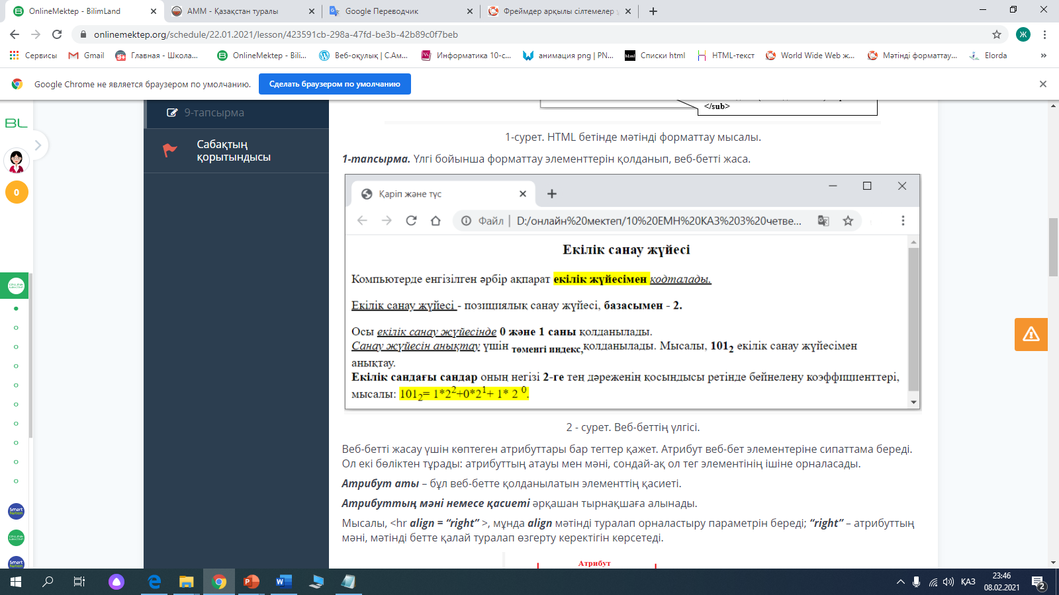
Қосымша тапсырма
Төмендегі үлгі бойынша форматтау элементтерін қолданып,
web-бетті жасаңыздар

